Slide 1
고급객체지향프로그래밍
실습과제 #03
조용주
ycho@smu.ac.kr

Slide 2
실습과제 #03
옵저버 패턴을 이용해서 쓰레드에서 생성되는 소수를 두 개 옵저버 GUI 화면에 출력하는 프로그램을 작성
주어진 MP03 코드를 이해하고, 여기에 옵저버 패턴 적용
옵저버는 버튼을 클릭해서 삭제/추가 가능
MP03code.jar 파일을 실행시켜서 프로그램이 어떻게 실행되어야 하는지 확인 가능
실행 방법
java –jar MP03code.jar
Notes:
@startuml
class FileInfo {
-name: String
-type: String
-size: int
-modifiedDate: Date
+FileInfo(name: String, type: String, size: int, modified: Date)
+getName(): String
+getType(): String
+getSize(): int
+getModifiedDate(): Date
+toString(): String
}
@enduml

Slide 3
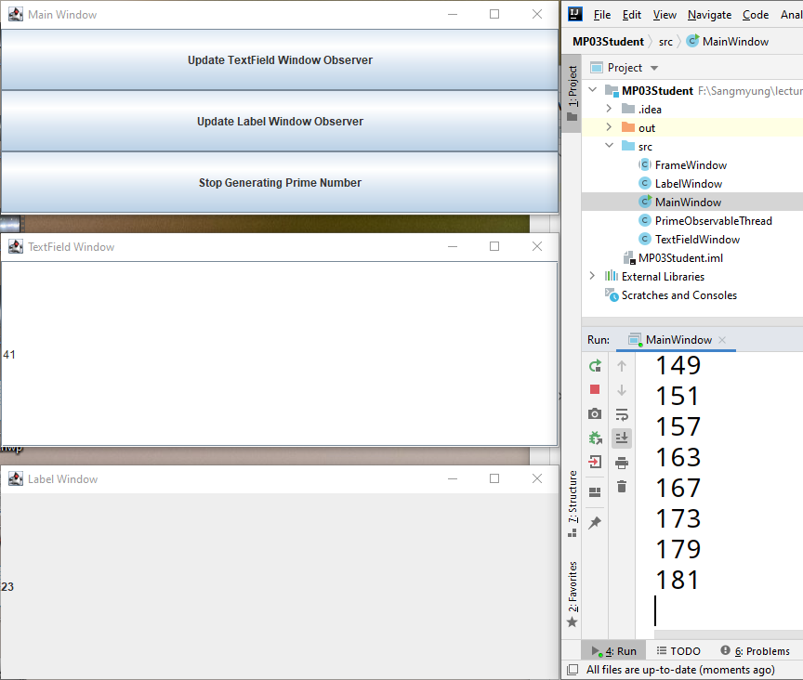
MP03 코드 실행 화면
버튼 텍스트 주의
Update ~~~ Observer
버튼이 눌려지면 수정됨
생성되는 소수 화면에 출력

Slide 4
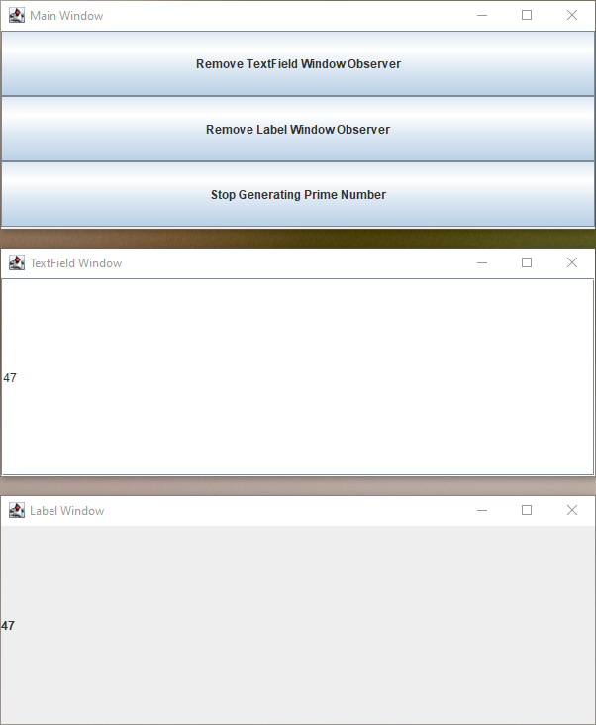
MP03soln.jar 실행 화면
옵저버 제거 가능
옵저버 패턴으로
자동 업데이트

Slide 5
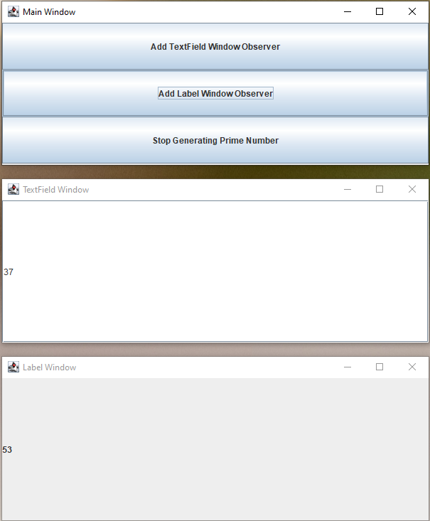
MP03soln.jar 실행 화면
옵저버 추가 가능
다른 시기에 옵저버가
제거되었음

Slide 6
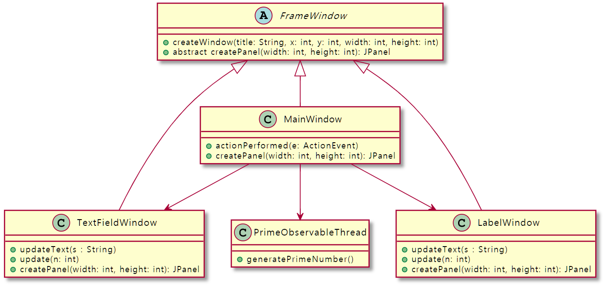
MP03 클래스 다이어그램
Notes:
@startuml
TextFieldWindow -up-|> FrameWindow
LabelWindow -up-|> FrameWindow
MainWindow -up-|> FrameWindow
MainWindow --> PrimeObservableThread
MainWindow --> TextFieldWindow
MainWindow --> LabelWindow
class PrimeObservableThread {
+generatePrimeNumber()
}
abstract class FrameWindow {
+createWindow(title: String, x: int, y: int, width: int, height: int)
+abstract createPanel(width: int, height: int): JPanel
}
class TextFieldWindow {
+updateText(s : String)
+update(n: int)
+createPanel(width: int, height: int): JPanel
}
class LabelWindow {
+updateText(s : String)
+update(n: int)
+createPanel(width: int, height: int): JPanel
}
class MainWindow {
+actionPerformed(e: ActionEvent)
+createPanel(width: int, height: int): JPanel
}
@enduml

Slide 7
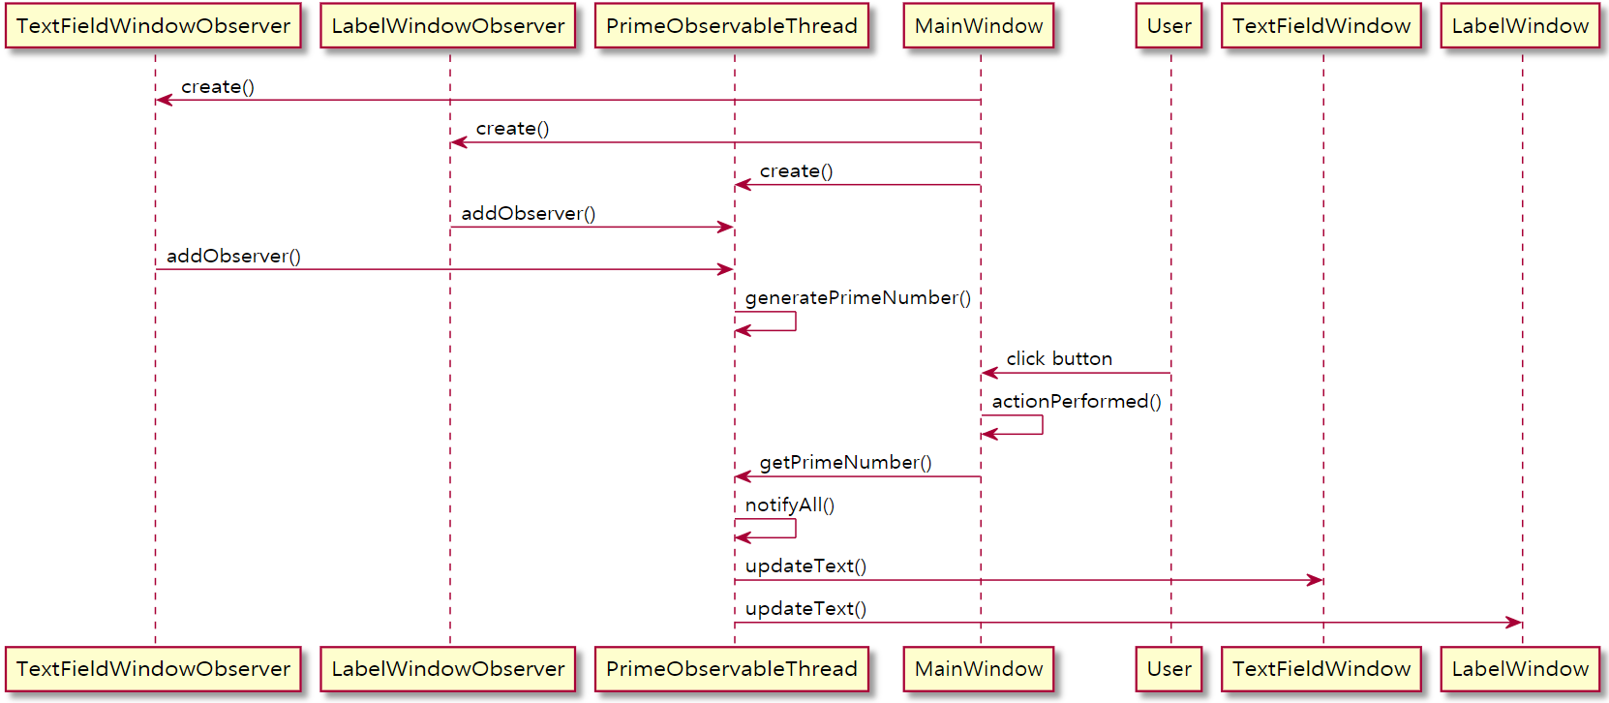
MP03 클래스 다이어그램
Notes:
@startuml
participant TextFieldWindowObserver
participant LabelWindowObserver
participant PrimeObservableThread
participant MainWindow
participant User
MainWindow -> TextFieldWindowObserver:create()
MainWindow -> LabelWindowObserver:create()
MainWindow -> PrimeObservableThread:create()
LabelWindowObserver -> PrimeObservableThread: addObserver()
TextFieldWindowObserver -> PrimeObservableThread: addObserver()
PrimeObservableThread -> PrimeObservableThread: generatePrimeNumber()
User -> MainWindow: click button
MainWindow -> MainWindow: actionPerformed()
MainWindow -> PrimeObservableThread: getPrimeNumber()
PrimeObservableThread -> PrimeObservableThread: notifyAll()
PrimeObservableThread -> TextFieldWindow: updateText()
PrimeObservableThread -> LabelWindow: updateText()
@enduml

